Slide 1

极客营在线教育
UML建模语言
主讲：谢烯炼

Slide 2

极客营荣誉
国家级大学生
工程实践教育中心
教育部产学合作协同育人
项目承接单位
商务部重点联系
服务外包培训机构
江苏省软件人才培训基地
中国软件产教联盟
理事单位
Notes:
HISTORY TIMELINE page → “All Content is editable
How Edit/Fill Shape Color -> “Right Click” on the Object, select “Format Shape”, choose “Fill” a color from color pallete (bucket icon-on the right side on New Powerpoint)
NOTE: Please ungroup the object/shape before, if you want to change an individual shape.
How to Group an Object/Shape → “Right Click” on the Object (More than 1), select “Group” > “Group”

Slide 3
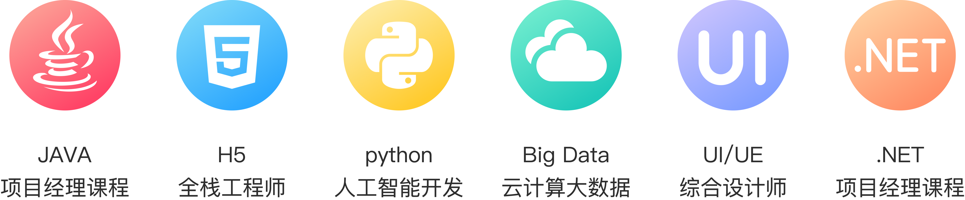
极客营课程
Notes:
HISTORY TIMELINE page → “All Content is editable
How Edit/Fill Shape Color -> “Right Click” on the Object, select “Format Shape”, choose “Fill” a color from color pallete (bucket icon-on the right side on New Powerpoint)
NOTE: Please ungroup the object/shape before, if you want to change an individual shape.
How to Group an Object/Shape → “Right Click” on the Object (More than 1), select “Group” > “Group”

Slide 4


UML介绍
统一建模语言(Unified Modeling Language，UML)是一种为面向对象系统的产品进行说明、可视化和编制文档的一种标准语言，是非专利的第三代建模和规约语言。UML使用面向对象设计的建模工具，但独立于任何具体程序设计语言。

Slide 5
UML的种类
用例图(Use Case Diagram，重点)
类图(Class Diagram，重点)
对象图(Object Diagram)
状态图(Statechart Diagram)
活动图(Activity Diagram)
序列图/顺序图/时序图（Sequence Diagram）
协作图(Collaboration Diagram)
构件图/组件图(Component Diagram)
部署图(Deployment Diagram)

Slide 6



活动图
第 1 节
1.什么是活动图
2.活动图的表示
3.活动的分解
从系统任务的观点来看，系统的执行过程是由一系列有序活动组成的。活动图可以有效地描述整个系统的流程，即活动图描述的是系统的 全局的动态行为。
活动图（另外一种交互图）是唯一能够描述并发活动的UML图。
活动图还描述了系统中各种活动的执行顺序，刻画一个方法中所要 进行的各项活动的执行流程。活动图的应用非常广泛，它既可用来描 述过程或操作（类的方法）的工作步骤，也可以描述用例和对象内部 的工作流程，并可用于表示并行过程。

Slide 7

活动图的表示
在UML中，活动的起点用来描述活动图的开始状态，用黑色实心圆表示。
活动的终点描述活动图的终止状态，用一个含有实心圆的空心圆表示。
活动图中的活动用圆角矩形表示。

Slide 8

活动图的表示
活动图中的转换描述一个活动转向另一个活动，用带箭头的实线段表示，箭头指向转向的活动，可在转换上用 文字标识转换发生的条件。

Slide 9
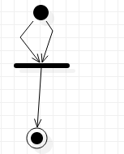
活动图的表示
活动图中还包括分支与合并、分叉与汇合等模型元素分支和合并的图标和状态图中判定的图标相同，分叉与汇 合用一条加粗的线段表示，是用来描述并发处理行为。

Slide 10
活动图例子一
一个活动图的例子，它对教师的授课过程进行了描述。从这个活动图中，我们可以知道一个教师授课的过程包括的主要活动有：起立、复习和提问、讲授新课、播放PPT、书写板书、注意学生行为、与学生互动、总结本次课内容及布置练习和作业等。同时，通过活动图可以看到各个活动之间的衔接关系内容。。

Slide 11
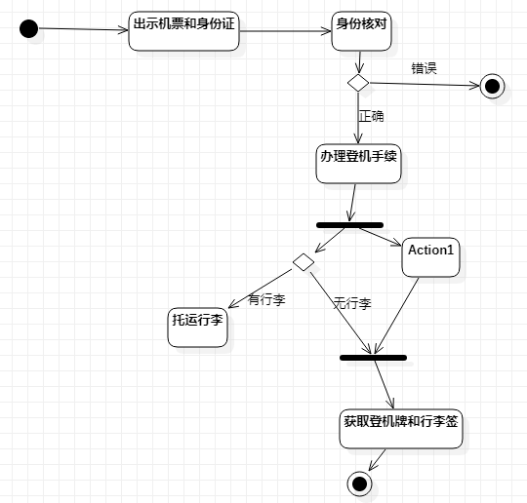
案例二
以办理登机手续的处理流程为例，介绍活动图中的组成元素

Slide 12
活动图的主要作用
（1）描述一个操作执行过程中所完成的工作，说明角色、工作流、组织和对象是如何工作的。
（2）对用例的工作流进行建模。说明用例的实例是如何执行动作以及如何改变对象状态。
（3）帮助相关人员理解业务处理过程。
（4）描述复杂过程的算法。

Slide 13
活动图的组成元素
活动图的主要元素包括：
1、动作状态
2、活动状态
3、组合活动
4、分叉与汇合
5、分支与合并
6、泳道
7、对象流等。

Slide 14
动作状态
动作状态（Action State）是构造活动图的最小单位，它用于表示原子动作或操作的执行状态。
动作的原子性决定了动作状态不能被分解为更小的部分，且动作一旦开始就不能被中断，直到执行完毕；
动作状态的执行具有瞬时性，即执行时间极短，甚至可以忽略其执行的时间。
动作状态没有内部转换或内部活动，不能由事件触发，但可以有转入，转入可以是对象流或动作流。
动作状态包含至少一个转出。
动作状态与状态图中的状态不同，它不能有入口动作和出口动作。
在UML中，动作状态使用下面的图形来表示：

Slide 15
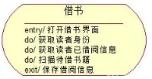
活动状态
活动状态是非原子性的，可以分解成其它子活动或动作状态，也可以被中断，占有有限的时间。
活动状态可以理解为软件中的一个子过程，而动作状态则可以理解为基本的处理语句。
如果活动状态只包括一个动作，则该活动状态就是动作状态。因此，可以认为动作状态是活动状态的一种特殊情形。
在UML中，活动状态所使用的的图形与动作状态相同，只不过活动状态可以有入口动作、出口动作和状态动作等。

Slide 16
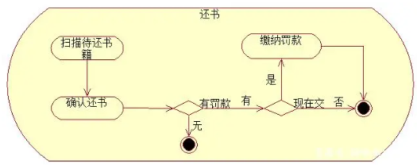
组合活动
这组合活动是一种内嵌活动图的活动状态。
把不包含内嵌活动或动作的活动称为简单活动。而把内嵌了其他活动或动作的活动称为组合活动。
组合活动不具有原子性，可以被中断。
在实际中，组合活动过于复杂会增加理解上的困难，因此，可以把组合活动中的子活动单独绘制为一个图。

Slide 17
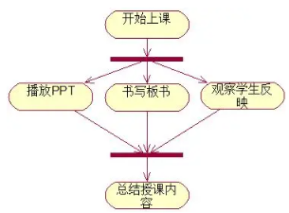
分叉与汇合
在一些系统中，可能存在着在同一时刻，有两个或两个以上的并发控制流的情况。在UML中可以使用同步条来说明这些控制流的分叉（fork）和汇合（joint）情况。
一个分叉是把一个控制流分解成两个或多个并发的控制流。
汇合表示两个或多个并发控制流在此取得同步。
在UML中，使用同步条来表示分叉和汇合。
同步条是一条水平或垂直的粗线。
下图是一个分叉和汇合的例子。

Slide 18
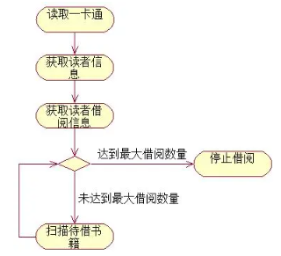
分支与合并
分支（Branch）在程序设计中是一种非常常见的结构，它根据不同的条件进入到不同的路径中执行。在活动图中也有类似的处理。
活动图中也使用一个菱形图标来表示一个判定。
一般一个判定有一个进入路径，两个或两个以上的转出路径。
每个转出路径上都有一个监护条件，当监护条件为真时，进入该路径。
转出路径上的监护条件应该是相斥的，不能重叠，且无遗漏的条件。
如“x>=1”和“x>-1”这两个条件就存在着重叠情况，若满足两个路径上的监护条件时，要进入到哪个转出路径呢？
又如“x>0”和"x<0"这两个条件就存在着遗漏条件的情况，若当“x=0”时，系统该怎么办呢？
这些反应到实际系统中，都可能导致系统的错误或隐含的BUG。

Slide 19
泳道
借助活动图可以清楚的描述业务或处理的过程，但无法清楚的表达这些活动或动作是由谁来完成的。
泳道（Swimlane）技术可以帮助我们解决这一问题，它将活动或动作按执行的对象进行分组，每一组使用泳道来隔开。这样，即清楚的描述了活动或动作的转移情况，又表达清楚了这些活动或动作是由谁来完成的。
每个泳道都以对象的名称或活动者的名称来命名，这些名称在一个活动图中是唯一的。
活动或动作位于泳道内，不可以跨越泳道，而活动的转移可以跨越泳道。
下图是使用泳道的一个活动图。

Slide 20
对象流
可以在活动图中添加对象，来表示某个活动或动作要使用或输出的对象。
把涉及到的对象放在活动图中，使用依赖关系将对象链接到对它们进行创建、撤销或修改的活动转换上。这种活动与对象的依赖关系和对象的应用被称之为对象流（Object Flow）。
对象流可用于的场景：动作状态对对象的使用以及动作状态对对象的影响。
从对象指向活动或动作的链接代表活动或动作在处理时要使用的对象。
从活动或动作指向对象的链接表示活动或动作输出的对象。
在UML中使用一个矩形框来表示一个对象。名称可以直接使用对象的名称，也可以使用“对象名：所属类名”的方式来命名。使用虚线箭头反向动作与对象之间的依赖关系。
对象中可包含对象所处的状态。

Slide 21
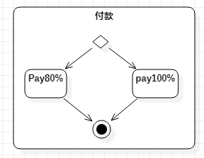
活动的分解
一个活动还可以分为若干个动作或子活动，那么这些动作和子活动本身又可以组成一个活动图。
例如，付款是一个组合活动，如果成为VIP会员，则场地费用可以打8折；如果普通顾客，则要全部付费。

Slide 22
状态图和活动图的区别
状态图是描述某一对象的状态转化的，它主要是展示的是对象的状态。描述的是一个对象的事情。从状态图中我们可以看出，对象在接受了事件刺激后，会做出什么样的反应。
活动图是描述系统在执行某一用例时的具体步骤的，它主要表现的是系统的动作，描述的是整个系统的事情。

